Slide 1
GUIDE DE CONNEXION OSE

Slide 2

Organisation des services d’enseignement
OSE (Organisation des Services d'Enseignement) est une application de gestion des charges d’enseignement. Cet outil a permis la dématérialisation du dossier vacataire pour la rentrée universitaire 2023.
A l’avenir OSE servira pour la gestion des arrêtés de nomination, des charges d’enseignement, le calcul et la mise en paiement des heures d’enseignement.

Slide 3
Je souhaite être vacataire pour l’enseignement à Nantes Université
Vous avez été contacté(e) par une composante ou vous souhaitez assurer une vacation à Nantes Université pour l’année académique 2024-2025, pour cela il faudra créer et compléter votre dossier vacataire en ligne.
L’application OSE vous permet de déposer vos pièces justificatives et d’être en contact avec le/la gestionnaire de votre composante de rattachement.

Slide 4
Conditions de recrutement

Slide 5


Conditions de recrutement
Avant de débuter les démarches pour votre candidature, assurez-vous de remplir les conditions de recrutement et d’activité suivant votre statut professionnel :
Vous justifiez d’une activité professionnelle principale (activité salariée ou non) : vous serez recruté.e en tant que chargé.e d’enseignement vacataire (CEV), vous pourrez intervenir jusqu’à 187 H d’enseignement équivalent TD.
Vous êtes étudiant.e en 3ème cycle ou retraité.e : vous serez recruté en tant qu’agent temporaire vacataire (ATV), vous pourrez intervenir jusqu’à 96h équivalent TD.
Si vous souhaitez intervenir bénévolement, vous devrez également renseigner un dossier de recrutement. Rapprochez-vous du service administratif de la composante où vous effectuez vos vacations.

Slide 6
Conditions de recrutement (CEV)
7
Vous pouvez être recruté.e en tant que CEV si vous exercez une activité professionnelle en dehors de votre charge d’enseignement, cette activité principale peut être :
Une activité salariée : dans le secteur public, privé ou gérant.e salarié.e et que cette activité représente au moins 900H de travail pour le même employeur ou 300H d’enseignement.
Une activité non salariée : indépendant.e, libéral.e, auto-entrepreneur.se, chef.fe d’entreprise. La condition est de justifier de revenus réguliers et suffisants depuis au moins trois ans dans la même profession (7 000 € annuel).
IMPORTANT
Si vous perdez votre activité professionnelle principale en cours d’année universitaire, vous conservez le bénéfice de votre statut de vacataire jusqu’à la fin de l’année universitaire. En revanche, votre candidature ne pourra pas être renouvelée l’année suivante si vous ne pouvez pas justifier d’une nouvelle situation professionnelle.

Slide 7
Conditions de recrutement (CEV)
7
Vous êtes salarié.e de Nantes Université en tant que …
personnels de bibliothèques, ingénieurs, administratifs, techniques, sociaux et de santé (BIATSS) titulaires ou contractuel(le)s, agents contractuel.(le)s sur missions de recherche
Vous pouvez être recruté.e en tant que chargé.e d’enseignement vacataire (CEV) sous réserve de l’accord de votre responsable hiérarchique, il vous faudra alors fournir une déclaration de cumul d’activité.
IMPORTANT
Si vous perdez votre activité professionnelle principale en cours d’année universitaire, vous conservez le bénéfice de votre statut de vacataire jusqu’à la fin de l’année universitaire. En revanche, votre candidature ne pourra pas être renouvelée l’année suivante si vous ne pouvez pas justifier d’une nouvelle situation professionnelle.

Slide 8

Vous ne pouvez pas être vacataire à Nantes Université
IMPORTANT
Vous NE POUVEZ PAS ÊTRE RECRUTÉ.E en tant que vacataire d’enseignement si vous êtes :
× Salarié.e (secteur privé ou public) à temps partiel représentant moins de 900h de travail/an ou moins de 300h d’enseignement/an
× Indépendant.e et que votre revenu principal est assuré par Nantes Université ou France travail
× En disponibilité/détachement de Nantes Université, en disponibilité sans activité professionnelle, en congé parental/maternité, en arrêt maladie
× Retraité.e de Nantes Université
× Retraité.e de plus de 67 ans au 1er septembre de l’année universitaire
× Doctorant.e contractuel.le avec mission d’enseignement de 64h équivalent TD
× Doctorant.e contractuel.le sous convention
× ATER (attaché.e temporaire d’enseignement et de recherche)

Slide 9
Je prépare mes documents pour mon compte OSE

Slide 10
Je prépare mes documents pour mon compte OSE
1ère CANDIDATURE
Vous candidatez pour la première fois en tant que vacataire pour délivrer des enseignements à Nantes Université, en fonction de votre statut, vous devez fournir toutes les pièces justificatives demandées.
RENOUVELLEMENT DE CANDIDATURE
Vous souhaitez renouveler votre candidature en tant que vacataire pour délivrer des enseignements, la durée de recevabilité de certaines pièces justificatives a été prolongée :
- Guide et charte des vacataires tous les 2 ans (à l’exception de changement majeur dans les documents).
- Carte d’identité, passeport, titre de séjour ➔ valable 15 ans (en cas de pièce périmée, un document complémentaire pourra être demandé).
- Extrait KBIS,SIREN,SIRET ... ➔ valable 3 ans ( tout autre document officiel permettant de justifier de l’activité).
- Titre de pension ou notification de retraite ➔ demandé uniquement pour la 1ère candidature
- RIB personnel et nominatif ➔ valable 15 ans (en cas de changement, un formulaire de changement de RIB sera attendu)
Certaines demandes de pièces justificatives ont été simplifiées :
CFE ou 3 derniers avis d’imposition ou attestation sur l’honneur de revenus supérieurs à 7 000€ ➔ pour les travailleurs indépendants et les professions libérales et auto entrepreneurs.
En cas de renouvellement de candidature, le dernier avis CFE ou le dernier avis d’imposition ou attestation sur l’honneur de revenus supérieurs à 7 000€ sera demandé aux travailleurs indépendants, professions libérales et auto entrepreneurs.
- le dernier avis d’imposition sur le revenu des intermittents du spectacle.
Important: A l’exception des pièces citées ci-dessus le reste des pièces justificatives doivent être fournies obligatoirement chaque année en fonction de votre statut.
La liste des pièces justificatives et les différents statuts sont visibles dans le tableau en page 18 du guide

Slide 11
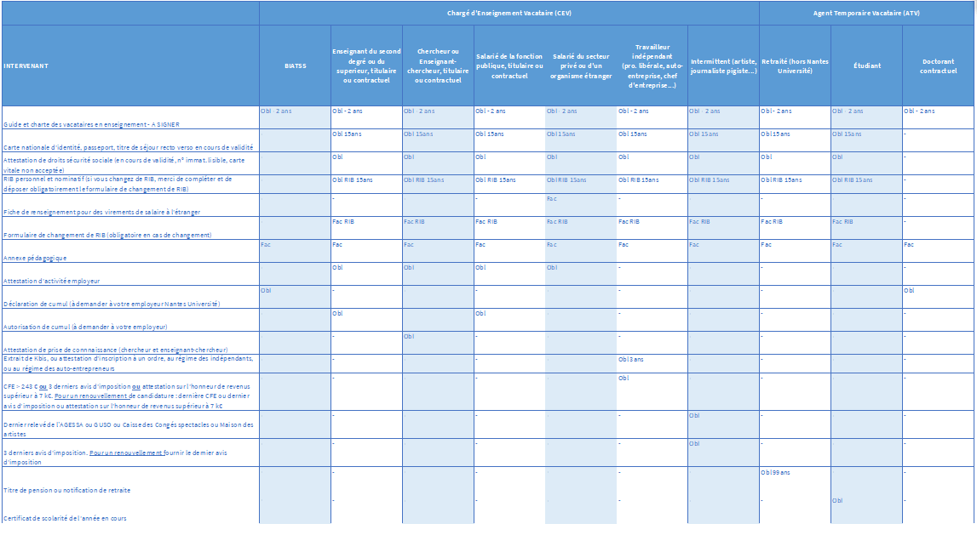











Je prépare mes documents pour mon compte OSE

Slide 12







Dossier de candidature process
Je suis recruté.e par la composante pour délivrer des enseignements auprès des étudiants de Nantes Université.
Je suis mis.e en contact avec le/la gestionnaire qui m’informe de la dématérialisation du dossier vacataire.
Je reçois un mail du/la gestionnaire avec le lien Ksup, l’annexe pédagogique préremplie, le guide de connexion
Je complète mon formulaire sur Ksup en y renseignant et en validant mes données personnelles. /!\ mon adresse mail et mon numéro de téléphone portable me serviront à récupérer les informations relatives à mon compte informatique.
Je reçois par mail des informations sur mon compte numérique universitaire :
Je prépare les documents nécessaires pour constituer en ligne mon dossier de candidature, puis je me connecte à OSE.
et également le lien OSE : https://ose.univ-nantes.fr/.
Si c’est la 1ere fois que je dépose une candidature, je reçois un mail me permettant de récupérer mon identifiant et mon mot de passe pour accéder à OSE.
Si je renouvelle ma candidature, je reçois un mail m’indiquant que mon compte numérique est prolongé ce qui me permet, avec mon identifiant et mon mot passe habituels, d’accéder à OSE.
Etape 1
Etape 2
Etape 3
Etape 4
Etape 5
Etape 6
Information importante : le lien de connexion OSE n’est actif qu’après la validation du formulaire Ksup et la création d’un compte universitaire.

Slide 13
Je renseigne le formulaire Ksup pour accéder à mon dossier dématérialisé

Slide 14
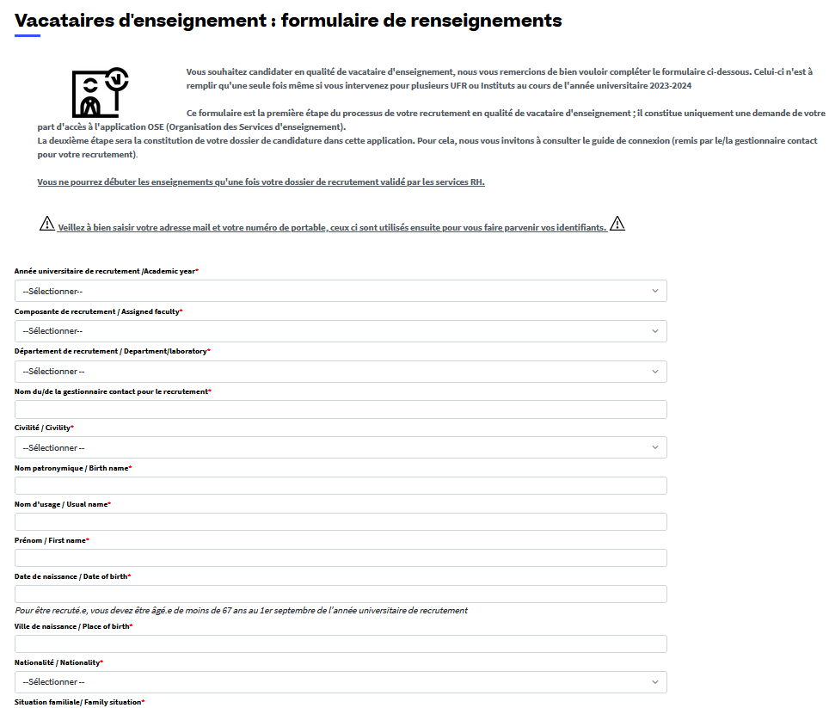
Je renseigne le formulaire ksup pour accéder à mon dossier dématérialisé
Le formulaire Ksup est un document en ligne qui permet la collecte de données personnelles. Ce formulaire constitue la première étape du recrutement. Il est à renseigner une seule fois par année universitaire et cela pour l’ensemble de l’université.
Après avoir pris contact avec le/la gestionnaire de composante, je me rends sur OSE par le lien Ksup qui m’a été remis afin de renseigner mes données personnelles (composante, civilité, numéro de sécurité sociale avec la clé....).
Avant d’enregistrer ma saisie, je vérifie mes données et en particulier que mon mail et mon numéro de portable sont corrects. Ces deux éléments permettront la récupération du mot de passe et de mon identifiant qui me seront nécessaires pour la prochaine étape.
Si je suis vacataire bénévole, je sélectionne la case « je souhaite intervenir bénévolement ». Je complète et valide ma saisie.

Slide 15
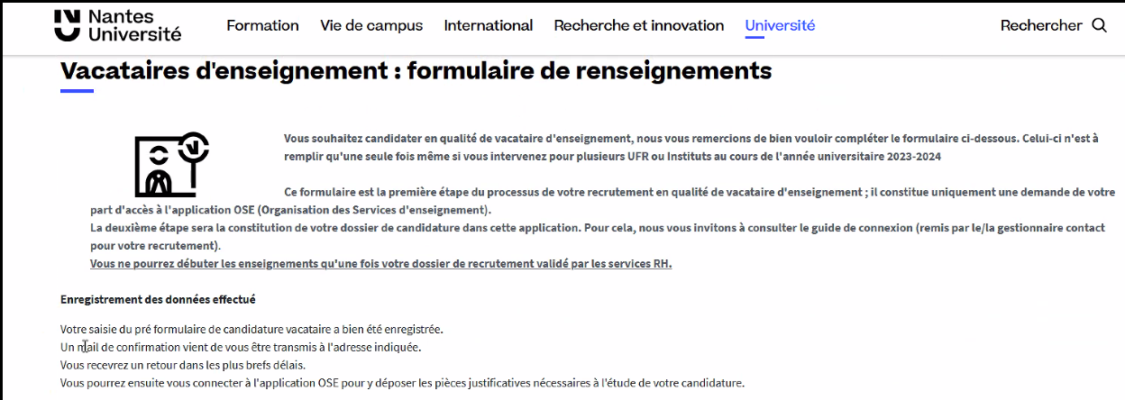
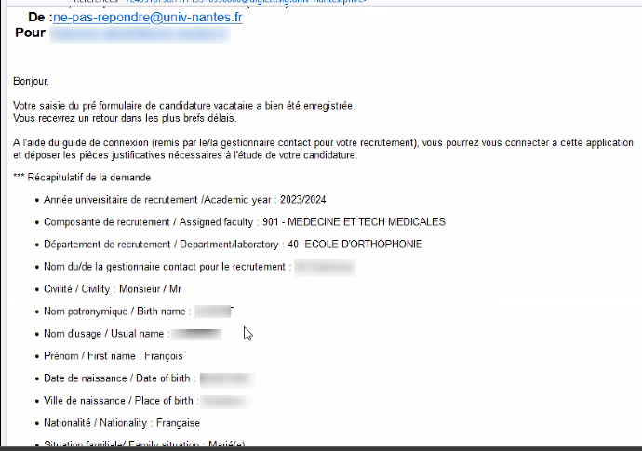
Je renseigne le formulaire ksup pour accéder à mon dossier dématérialisé
Après validation du formulaire Ksup, un message s’affiche pour m’indiquer que ma saisie a bien été enregistrée.
Un mail récapitulatif de ma demande m’est adressé sur la messagerie que j’ai renseignée.
Ps: Il est inutile de renseigner plusieurs formulaires Ksup : votre dossier est en cours de traitement.
En cas d’absence de retour de mail, veuillez contacter le/la gestionnaire de votre composante.

Slide 16
Je reçois par mail les informations sur mon compte numérique universitaire

Slide 17
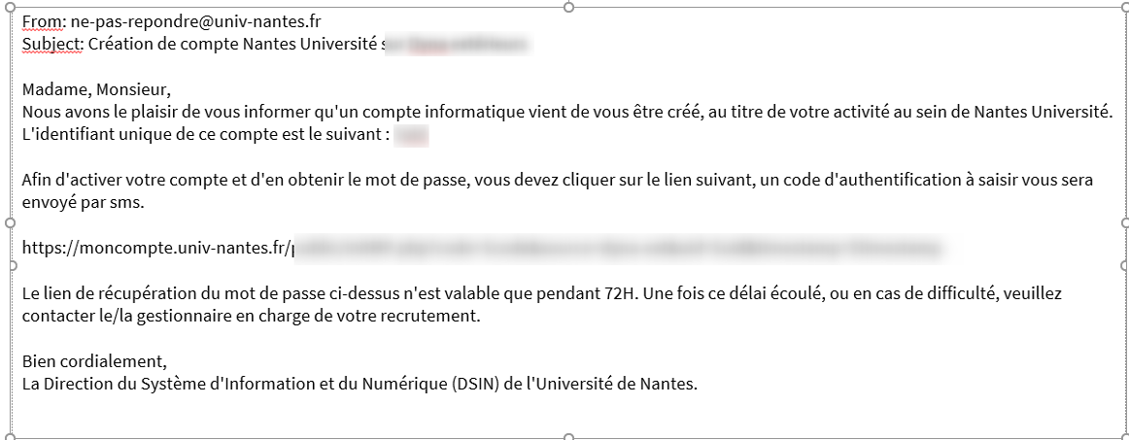
Je reçois par mail des informations sur mon compte numérique universitaire
C’est la 1ere fois que je dépose une candidature, je reçois un mail avec un lien unique me permettant de récupérer mon identifiant et mot de passe pour accéder à OSE. /!\ Le lien de récupération du mot de passe n'est valable que pendant 72H.

Slide 18
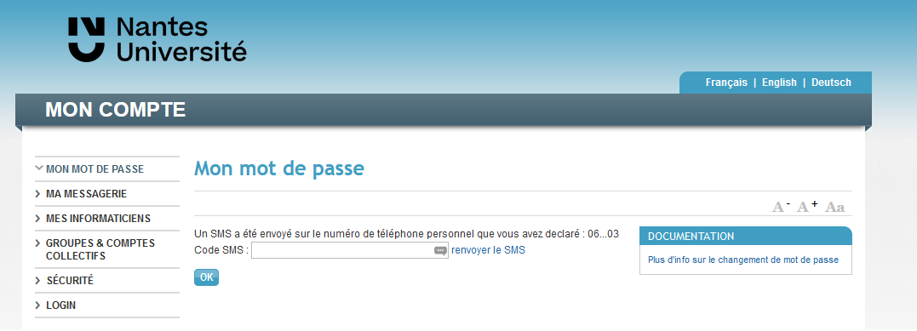
Je reçois par mail des informations sur mon compte numérique universitaire
Après avoir cliqué sur le lien, je suis redirigé vers la page ci-dessous. Dès l'affichage de cette page, je reçois un SMS sur mon téléphone portable. En cas de problème de réception, je peux demander l'envoi d'un nouvel SMS (toujours utiliser le dernier code reçu).
Je saisis le code reçu et je valide en cliquant sur

Slide 19
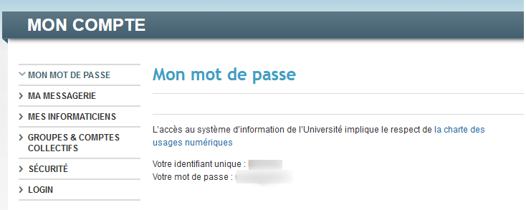
Je reçois par mail des informations sur mon compte numérique universitaire
Un nouvel écran s’affiche : je récupère identifiant et mot de passe.
Attention : Je conserve précieusement ces informations (celles-ci ne s’afficheront qu'une seule fois).
En cas de souci sur mon compte informatique universitaire, je contacte en premier lieu le/la gestionnaire en charge de mon recrutement.

Slide 20
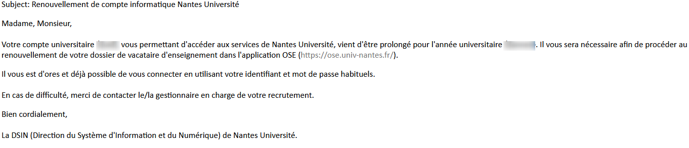
Je reçois par mail des informations sur mon compte numérique universitaire
Je ne suis pas dans la situation précédente, je reçois un mail m’indiquant que mon compte numérique est prolongé ce qui me permet, avec mon identifiant et mon mot de passe habituels, d’accéder à OSE.
En cas de souci sur mon compte informatique universitaire, je contacte en premier lieu le/la gestionnaire en charge de mon recrutement.

Slide 21
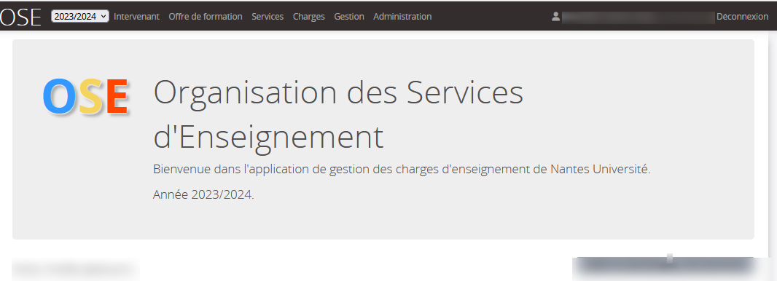
Je reçois par mail des informations sur mon compte numérique universitaire
Je suis doctorant contractuel ou personnel administratif de Nantes université, le/la gestionnaire m’informe, après avoir reçu le mail de validation de mon ksup par le BME, que je peux me connecter avec mon identifiant et mon mot de passe habituels à OSE.
En cas de souci sur mon compte informatique universitaire, je contacte en premier lieu le/la gestionnaire en charge de mon recrutement.

Slide 22
J’ai mon identifiant et mot de passe de mon compte universitaire
J’accède à OSE https://ose.univ-nantes.fr/
En cas de problèmes rencontrés, veuillez consulter https://wiki.univ-nantes.fr/doku.php?id=ose:faq

Slide 23
Politique du mot de passe à Nantes Université

Slide 24
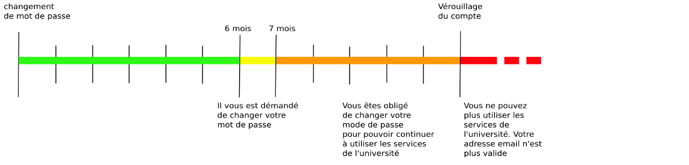
Politique du mot de passe à Nantes Université
En tant que vacataire de Nantes Université vous disposez d’un identifiant unique vous donnant accès à un ensemble de services numériques ( boîte mail univ, madoc, l’intranet...). Un nom d’utilisateur et un mot de passe est associé à cet identifiant. Dans son effort contre le vol d’identité l’université à mis en place une politique des mots de passe. La mesure principale de cette politique est un changement régulier tous les 6 mois. Un mot de passe sera valide pendant une durée maximale de 7 mois.
Vos identifiants sont secrets et incessibles. Il est donc formellement interdit de les communiquer à qui que ce soit, y compris vos proches. Tout accès à votre compte par une personne tierce entraînera une désactivation.

Slide 25
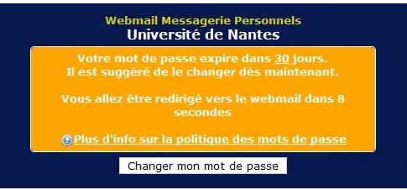
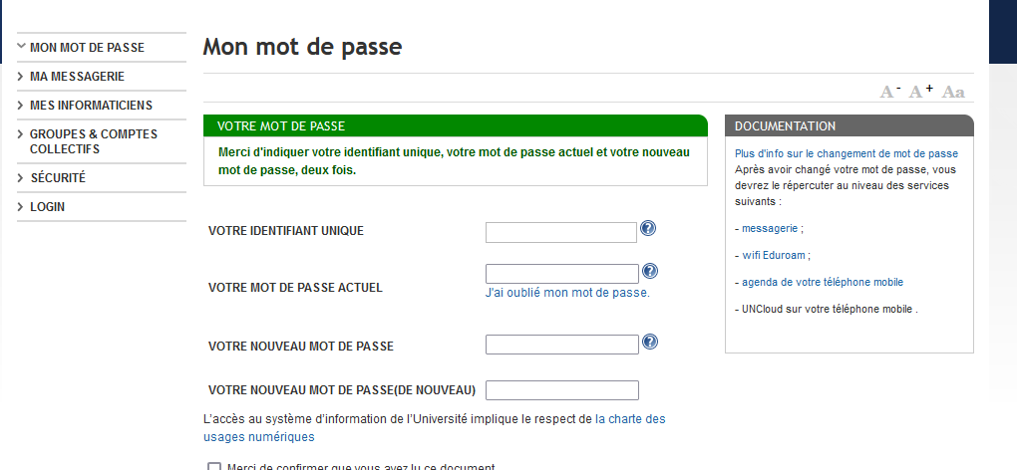
Politique du mot de passe à Nantes Université
Schéma 1
Lors de votre authentification pour un accès aux applications (ex. OSE) un message d’alerte vous rappellera la mise à jour éventuelle de votre mot de passe.
Ce message contraignant sera affiché pendant 8 secondes sur les formulaires d’authentification de l’université pendant la période jaune. Une fois en période orange (schéma 1), une redirection sera faite automatiquement vers le formulaire de changement de mot de passe, vous obligeant ainsi à changer celui-ci. Dans le cadre du webmail par exemple ce message apparaîtra (schéma 2).
Pour changer mon mot de passe rien de plus simple, je clique sur « changer mon mot de passe » ou je me rends sur https://moncompte.univ-nantes.fr/FormChgtPwd.php.
Je serai redirigé vers une page pour changer mon mot de passe, je complète les informations demandées et je clique sur « valider » pour finaliser ma saisie (schéma 3).
Schéma 2
Schéma 3

Slide 26
Je me connecte à OSE en tant que vacataire

Slide 27


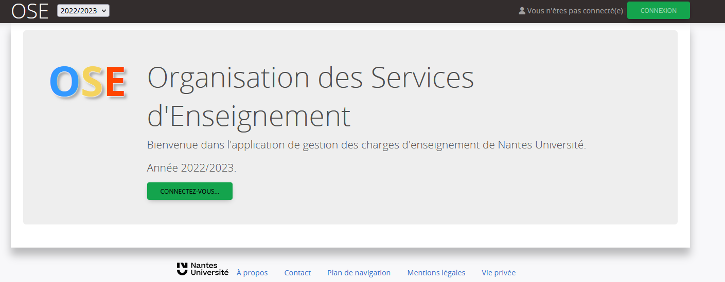
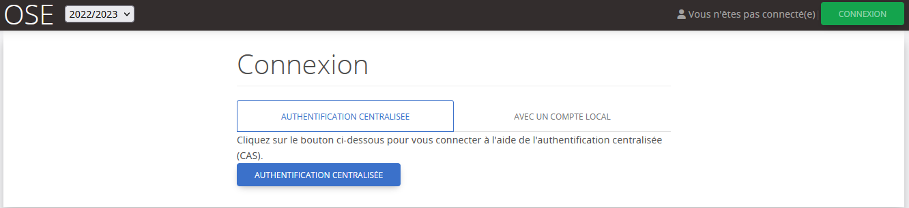



Je me connecte en tant que vacataire
Pour vous connecter, vous arrivez sur la page de connexion de Nantes Université, cliquez sur « connexion » en haut à droite de la page d’accueil.
Vous pouvez également cliquer sur « connectez-vous ».
Vous arrivez sur une seconde page de connexion, merci de cliquer sur «authentification centralisée »
Saisissez votre identifiant et votre mot de passe que vous aurez reçus auparavant.
Une fois connecté, cliquer sur
Important: La connexion n’est possible que par « authentification centralisée », merci de ne pas cliquer sur « avec un compte local » pour vous connecter

Slide 28
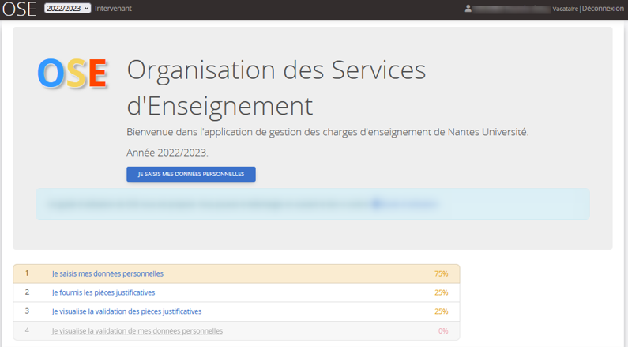
Je me connecte en tant que vacataire
Une fois connecté, vous arrivez sur la page d’accueil d’OSE.
Sur cette page vous verrez les différentes étapes de la création d’un compte Ose:
Je saisis mes données
Je fournis les pièces justificatives
Je visualise la validation des pièces justificatives
Je visualise mes données personnelles
Pour commencer la saisie, clique sur

Slide 29
Je saisis mes données personnelles

Slide 30
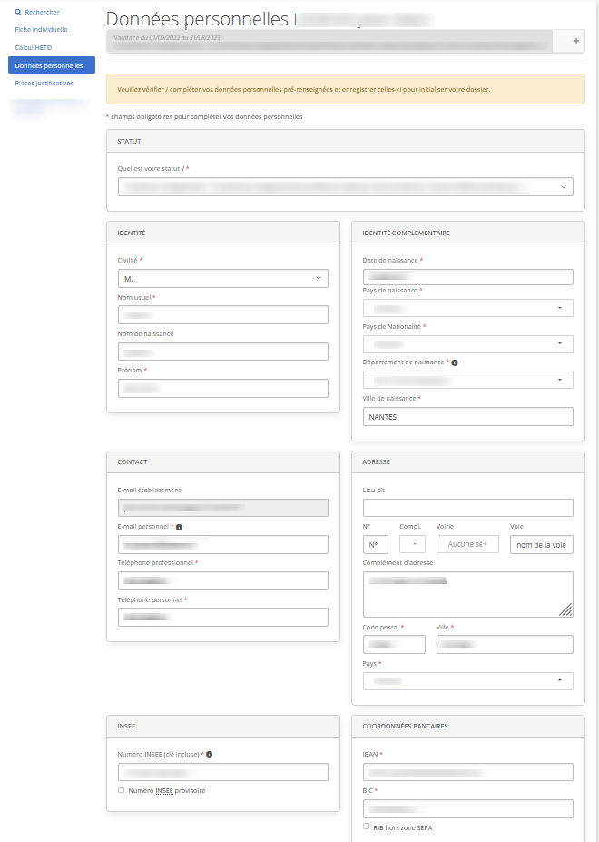


Je saisis mes données personnelles
Vous devez compléter vos données personnelles et enregistrer celles-ci pour initialiser votre dossier :
Statut
Identité
Adresse
Contact
Insee
Coordonnées bancaires
Situation familiale
Contact RAFP (pour le personnel titulaire de la fonction publique)
Puis cliquez sur
Si la saisie est complète et sans erreur, le message suivant apparaît
J’enregistre

Slide 31
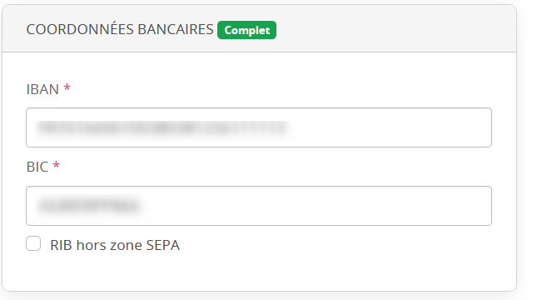
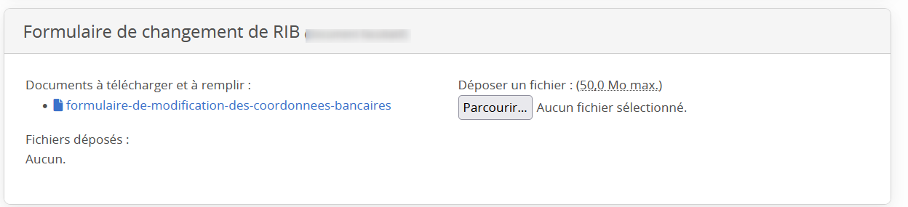
Je saisis mes données personnelles
Vous souhaitez changer vos données bancaires après vérification de votre profil dans les données personnelles:
Dans l’onglet « coordonnées bancaires », vous pouvez saisir votre nouvel IBAN et votre nouveau BIC.
Si la saisie de vos coordonnées bancaires est terminée, merci de cliquer sur
N.B. : Le changement d’un RIB nécessite obligatoirement un formulaire de changement de RIB complété et signé. En cas d’absence de ce document, la Trésorerie Générale rejettera le paiement de vos interventions.
Vous pouvez retrouver le formulaire de changement de RIB dans les pièces justificatives.
J’enregistre

Slide 32
Je fournis les pièces justificatives nécessaires à la validation de mon dossier

Slide 33
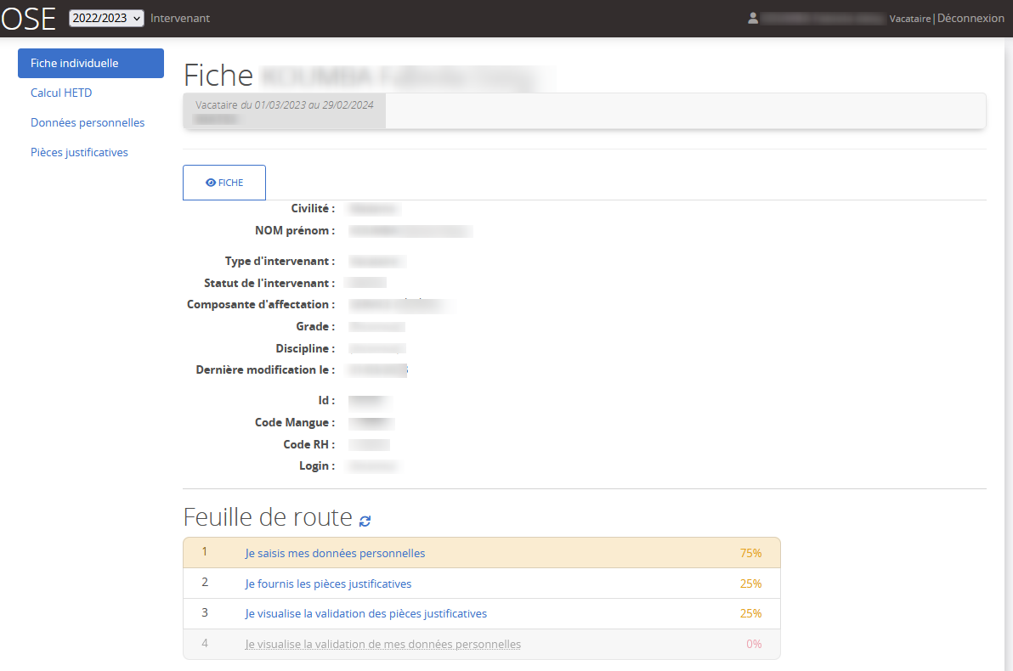

Je fournis les pièces justificatives nécessaires à la validation de mon dossier
Une fois vos données personnelles saisies, vous devez transmettre toutes les pièces justificatives propre à votre statut.
Pour y accéder, vous pouvez directement à partir du menu à gauche cliquer sur pièces justificatives.
Vous pouvez également transmettre vos documents à partir de
Puis cliquez sur « 2. je fournis les pièces justificatives »
Fiche individuelle

Slide 34
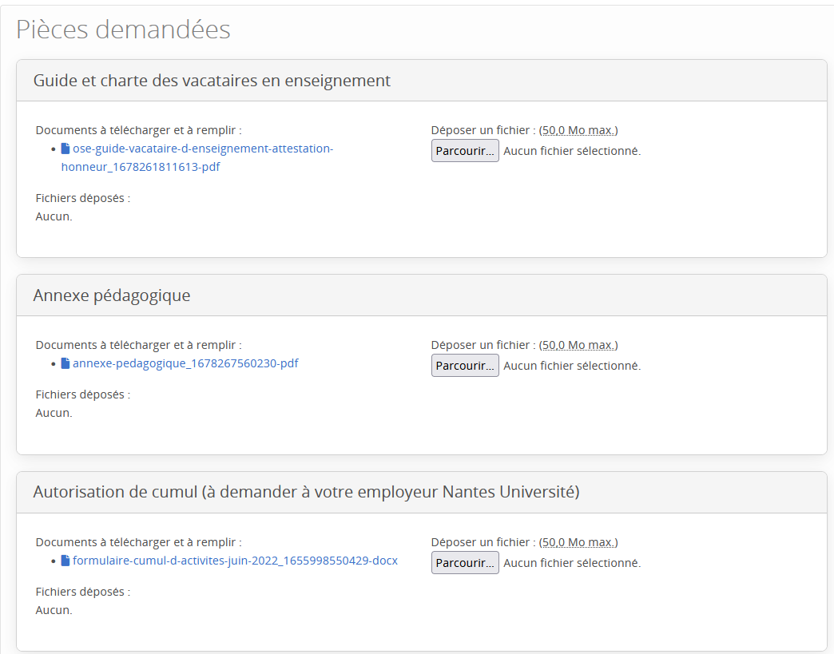


Je fournis les pièces justificatives nécessaires à la validation de mon dossier
En fonction du profil sélectionné dans les données personnelles et des critères de recrutement définis par l’établissement, les pièces à fournir varient.
Vous devez fournir toutes les pièces demandées en fonction de votre statut.
Pour ajouter des documents au dossier, cliquez sur
L’écran affiche alors que le fichier a été bien déposé.
Si la suppression est nécessaire, cliquer sur la corbeille rouge

Slide 35
Je visualise l’avancée du traitement de mon dossier

Slide 36
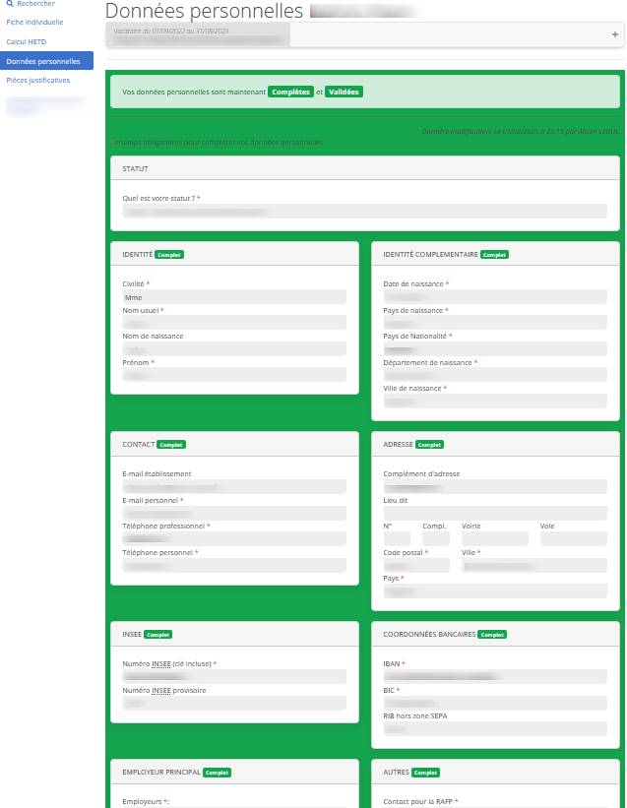


Je visualise l’avancée du traitement de mon dossier
Une fois toutes les pièces déposées et validées par l’université vos données apparaîtront en vert pour complet.
Information importante
Votre saisie est terminée.
Votre contrat ne pourra être édité qu’après vérification et validation des pièces justificatives.
Aucun enseignement ne pourra avoir lieu avant la transmission de l’arrêté de nomination.

Slide 37
Je visualise l’avancée du traitement de mon dossier
Vous pouvez à tout moment visualiser votre dossier via la fiche individuelle puis votre feuille de route.
Vous pouvez accéder aux informations ci-dessous via votre feuille de route :
J’accède aux données personnelles,
J’accède aux pièces justificatives,
Je visualise la validation des pièces justificatives,
Je visualise la validation des données personnelles.

Slide 38
Je renouvelle mon dossier

Slide 39
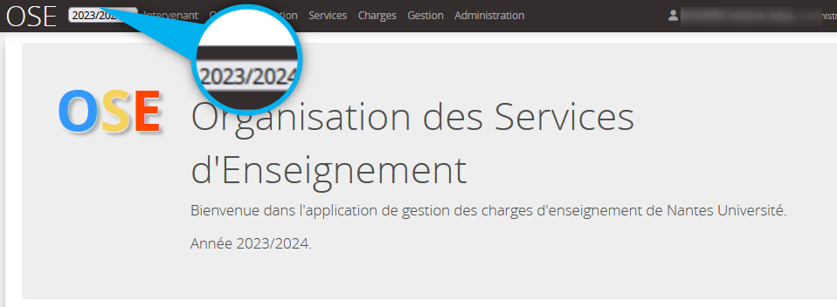
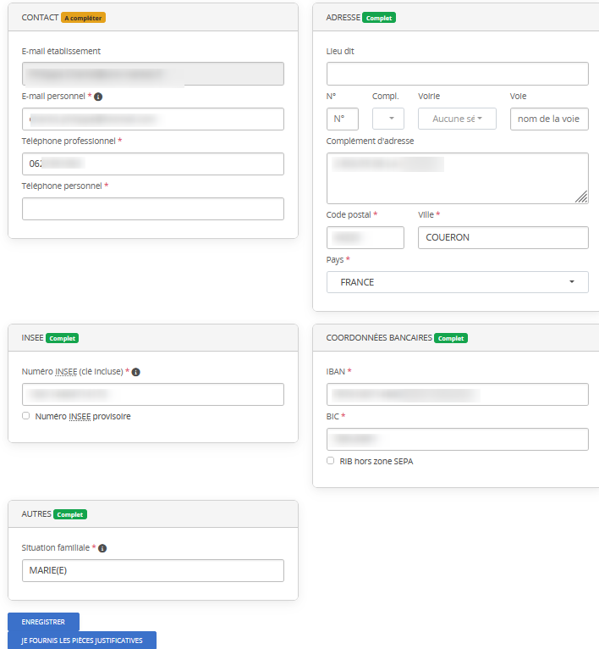
Je renouvelle mon dossier
Pour renouveler votre dossier vacataire, vous devrez suivre les différentes étapes décrites dans « dossier de candidature process » dans la slide 8. Une fois ces étapes effectuées, rendez-vous sur l’application OSE à l’aide de vos identifiants et mot de passe.
En me connectant sur ose, je vérifie d’être sur la bonne année universitaire sur laquelle je souhaite candidater. Je peux choisir l’année dans la barre.
Dans mes données personnelles certaines informations seront pré-enregistrées. Je dois tout de même compléter les informations manquantes :
Je complète mes données personnelles
Je clique sur enregistrer pour valider ma saisie

Slide 40
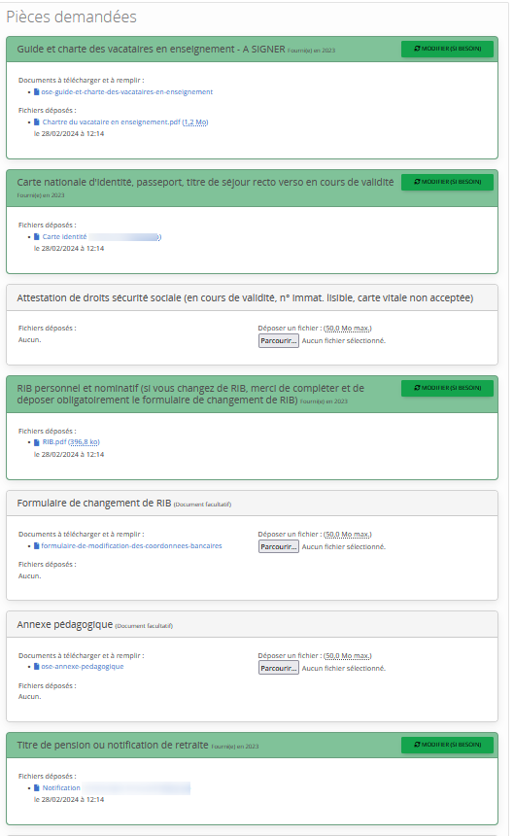
Je renouvelle mon dossier : pièces justificatives
Dans le cadre du renouvellement de candidature, la durée de vie de certaines pièces a été prolongée afin de faciliter le process de recrutement.
L’exemple ci-contre représente le profil d’un retraité qui renouvelle son dossier de recrutement.
M. X devra compléter et déposer à nouveau son attestation de sécurité sociale qui est un document obligatoire à fournir chaque année. Le formulaire de changement de RIB ne sera à déposer que si M. change de RIB. En ce qui concerne l’annexe pédagogique, c’est un document qui peut être obligatoire ou non en fonction de l’établissement dans lequel vous intervenez.
Les pièces telles que la charte, la carte d’identité, le RIB et le titre de pension seront en vert. Cela signifie que le vacataire a déjà déposé ces documents dont la durée de vie a été prolongée.
Le dossier sera tout de même examiné pour vérifier la validité de certaines pièces lors de l’instruction.

Slide 41
ANNEXES

Slide 42
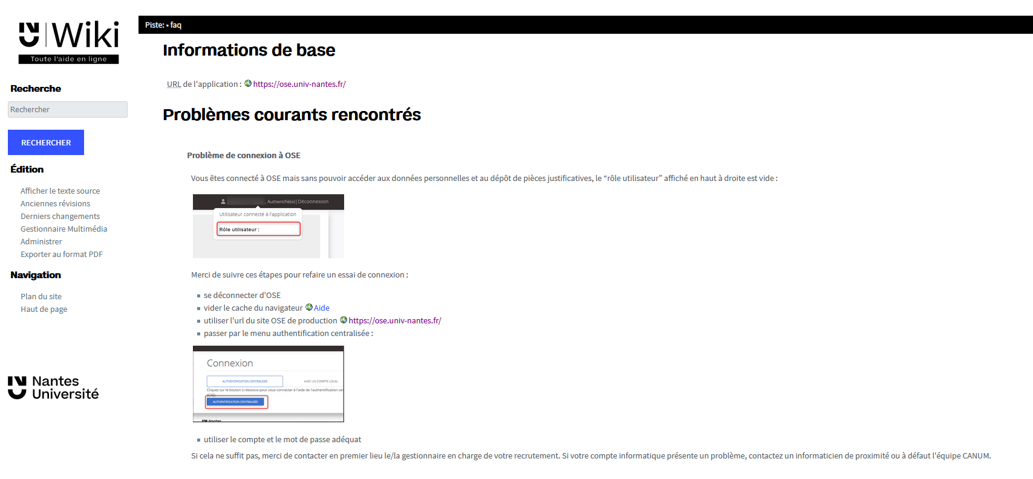
Problème de connexion à OSE
Si vous rencontrez des problèmes lors de votre authentification sur Ose ,merci de vous rendre sur https://wiki.univ-nantes.fr/doku.php?id=ose:faq afin de retrouver le schéma ci-dessous pour débloquer la situation.
Si la situation persiste merci de contacter le/la gestionnaire de composante.

Slide 43
Mentions sur la protection des données
Mention d’informations :
Les informations recueillies sur ce formulaire sont enregistrées dans un fichier informatisé par le BME (bureau des moyens en enseignement) de Nantes Université, pour la mise en paiement des heures d’enseignement des vacataires. La licéité du traitement repose sur l’obligation légale pour Nantes Université de recueillir ces données en tant qu’employeur.
Les données collectées seront communiquées aux seuls destinataires suivants : le BME, la DSIN (Direction du système d’information et du numérique), la DRHDS (Direction des ressources humaines et du dialogue social) et l’agent comptable de Nantes Université.
Les données sont conservées cinq ans. Au-delà de ces cinq années, ces données seront archivées à des fins de statistiques, intérêt légitime.
Vous pouvez accéder aux données vous concernant, les rectifier, demander leur effacement ou exercer votre droit à la limitation du traitement de vos données. Pour exercer ces droits, ou pour toute question sur le traitement de vos données dans le cadre de ce dispositif, vous pouvez contacter le service chargé de ce traitement, à la déléguée à la protection des données de l'établissement à l'adresse dpo@univ-nantes.fr ou à l’adresse postale suivante :
Présidence de Nantes Université
A l’attention de la Déléguée à la Protection des Données
1 Quai de Tourville, BP 13522
44 035 Nantes Cedex 1
Si, après nous avoir contacté, vous estimez que vos droits informatiques et libertés ne sont pas respectés vous pouvez contacter la CNIL.

